Slide 1
Kunstmeststoffen
Jarl, Miranda en Mike

Slide 2
Soorten kunstmest
Korrels
Poeder
Kristal
Vloeibaar
Waarbij en wanneer toedienen

Slide 3
Enkelvoudige en samengestelde kunstmeststoffen

Slide 4
Berekening verhouding %
Voorbeeld:
260 kg N
80 kg K
Kalkammonsalpeter, 26%
Kali 40, 40% K

Slide 5
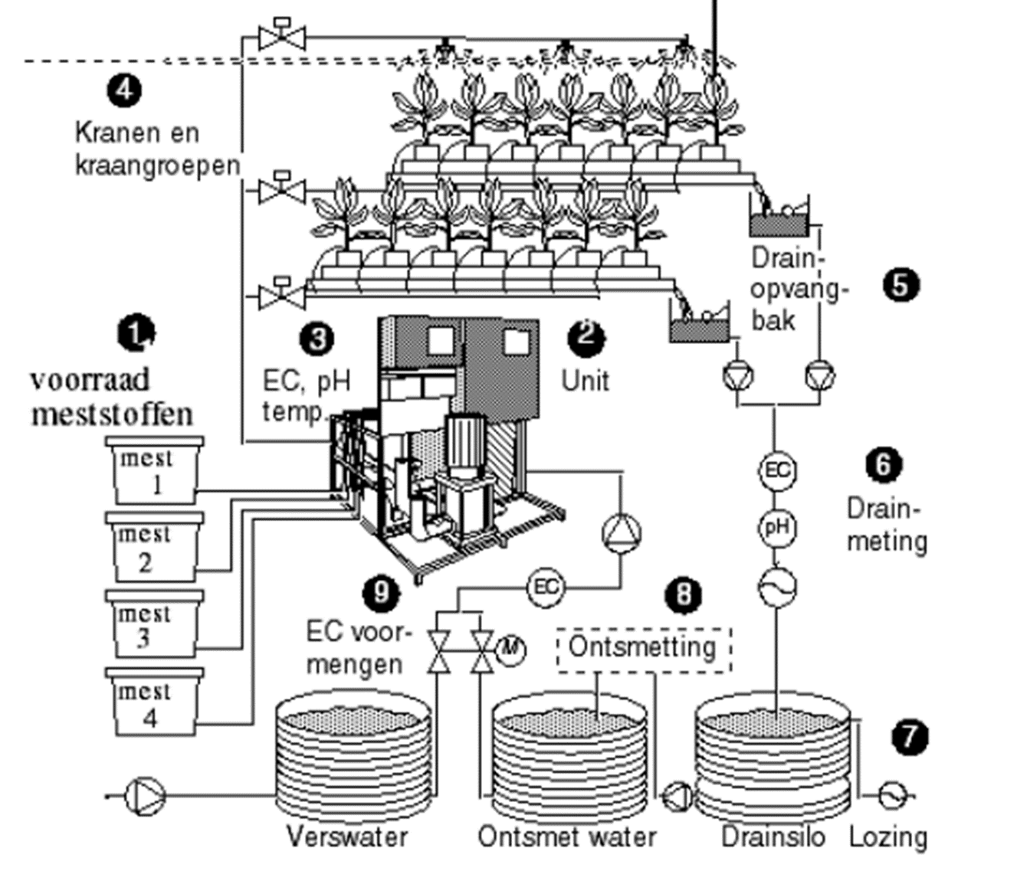
Bemestingssysteem

Slide 6
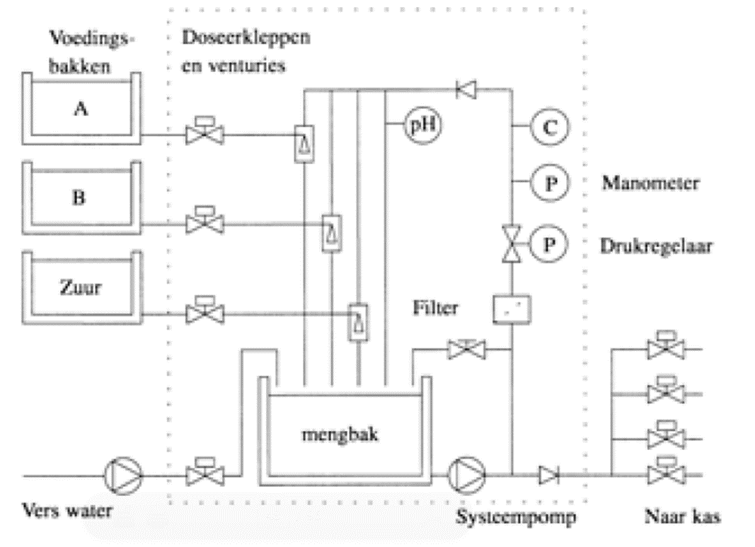
Bemestingssysteem

Slide 7
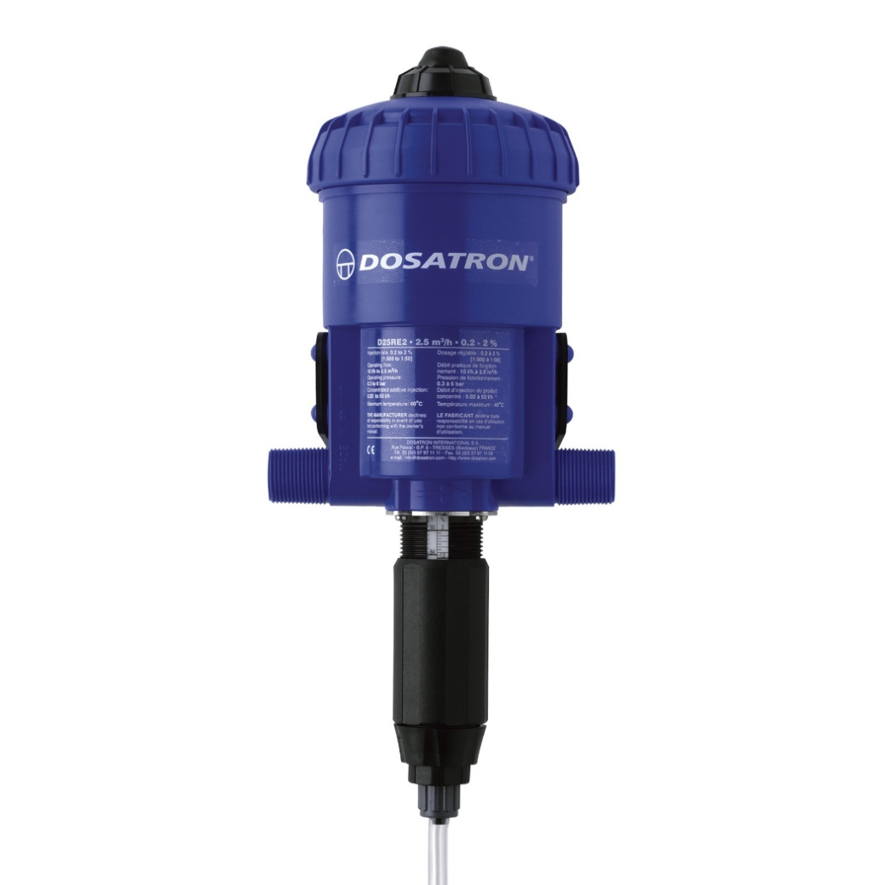
Dosatron

